Slide 1



ДЕНЬ ОТКРЫТЫХ ДВЕРЕЙ
Тема 6. Работа с JSON-файлами.

Slide 2
Цель занятия:
Научить студентов работать со сложными структурами данных в файловой системе. Освоить безопасное преобразование JS-объектов в формат JSON и обратно, а также закрепить асинхронный подход.

Slide 3
Учебные вопросы:
Формат JSON.
Десериализация.
Сериализация.
Обработка ошибок.

Slide 4
1. Формат JSON.
JSON (JavaScript Object Notation) - это текстовый формат обмена данными. Несмотря на то, что он произошел от синтаксиса объектов JavaScript, он является независимым от языка форматом.

Slide 5
Основные правила формата:
Данные хранятся в парах "ключ": значение.
Ключи всегда пишутся в двойных кавычках.
Значениями могут быть: строка, число, объект, массив, true, false, null.
Функции, методы и undefined в JSON запрещены.

Slide 6
Почему JSON критически важен для Node.js?
Вот три причины, по которым Node-разработчик работает с ним ежедневно:
Конфигурация проектов (package.json). Весь манифест вашего приложения (название, версия, зависимости, скрипты запуска) хранится в формате JSON. Node.js автоматически читает этот файл при запуске команд NPM.
Обмен данными с фронтендом (API). Когда вы строите сервер на Node.js, общение с браузером (React, Vue и др.) происходит через JSON. Сервер отправляет JSON-ответ, а фронтенд его легко превращает в JS-объект.
NoSQL Базы данных (MongoDB). Многие современные базы данных, популярные в стеке Node.js, хранят данные в формате, идентичном JSON (BSON). Это позволяет сохранять объекты из кода напрямую в базу без сложных преобразований.

Slide 7
Место JSON в потоке данных
Важно понимать, что JSON - это всегда строка (String).
Когда мы работаем с данными в Node.js, они проходят через цикл превращений:
JS Object (в памяти вашего приложения) - с ним удобно работать.
JSON String (в процессе передачи или записи) - так удобно хранить или передавать по сети.
JS Object (у получателя) - снова превращается в объект для работы.

Slide 8
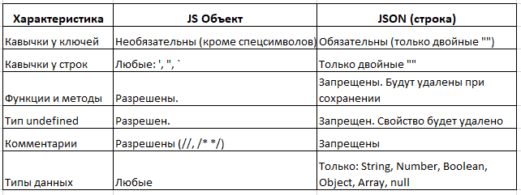
Сравнение: JS Объект vs JSON

Slide 9
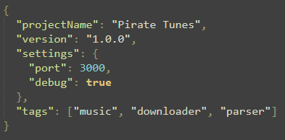
Пример типичного JSON-файла

Slide 10
Валидаторы JSON
Валидаторы JSON - это инструменты, которые проверяют текст на соответствие строгим правилам формата.
Поскольку Node.js не прощает ошибок в JSON, использование валидаторов - обязательный этап разработки.

Slide 11
Типы валидаторов
Онлайн-сервисы: Самый популярный - JSONLint. Вы вставляете текст, и он подсвечивает строку с ошибкой.
Плагины для редакторов: В VS Code валидация встроена по умолчанию - если вы ошибетесь в .json файле, он сразу подчеркнет место красным.

Slide 12
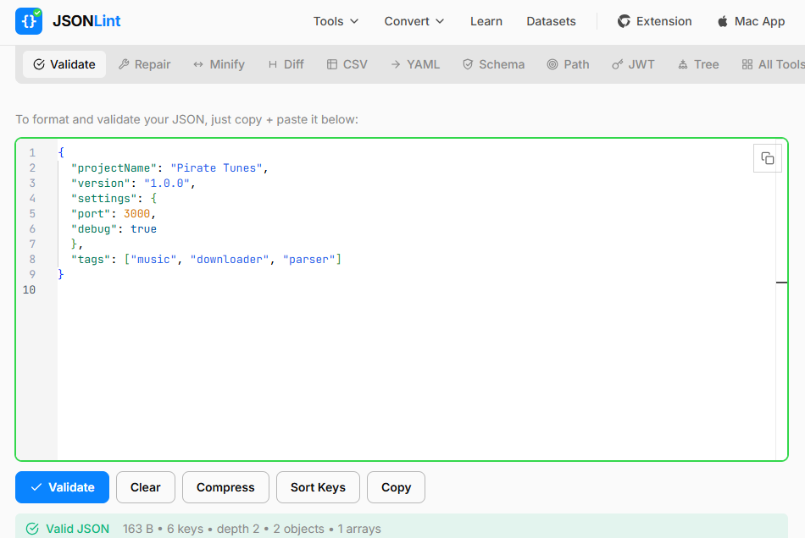

Slide 13
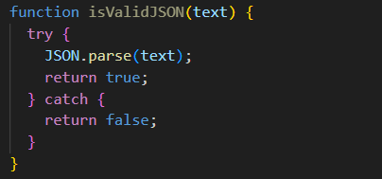
Как проверить JSON в коде?

Slide 14
Главные "враги" валидного JSON:
Запятая после последнего элемента массива или объекта [1, 2, 3, ] - ошибка.
Одинарные кавычки: 'key': 'value' - ошибка (в JSON только двойные).
Комментарии: Любые // или /* */ внутри файла - ошибка.

Slide 15
2. Десериализация:
Метод JSON.parse().
Этот этап - превращение «мёртвого» текста из файла в «живой» объект, с которым может работать логика JavaScript.
В Node.js это происходит в два этапа: сначала мы получаем данные в виде строки, а затем десериализуем их.

Slide 16
Десериализация - это процесс восстановления структуры данных из битового потока или строки.
В нашем случае: превращение текстовой строки формата JSON в объект или массив JavaScript.

Slide 17
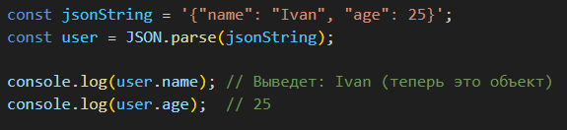
Базовый синтаксис
Метод JSON.parse(text) принимает один обязательный аргумент - строку, возвращает значение или структуру данных.

Slide 18
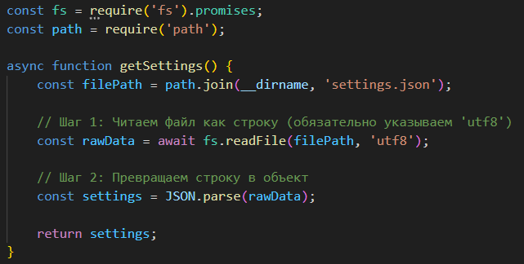
Алгоритм работы с файлом (Async/Await)
В реальных задачах мы редко парсим готовую строку. Чаще мы читаем её из файла.

Slide 19
Критическая важность try...catch
JSON.parse() - один из самых «опасных» методов.
Если строка содержит хотя бы одну ошибку (лишний пробел в ключе, одинарные кавычки, забытая скобка), метод не просто вернет null, а выбросит исключение, которое остановит выполнение всей программы.

Slide 20
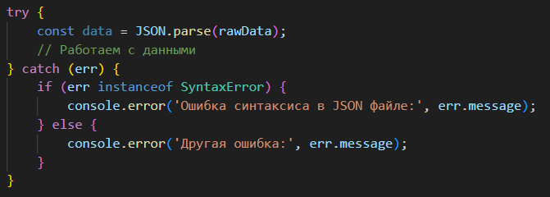
Правильный подход:

Slide 21
Особенности, о которых нужно знать:
Типы данных:
Если в JSON было число, оно станет Number. Если null - станет null.
Но если там была дата в кавычках "2026-04-09", она останется строкой. Её нужно превращать в new Date() вручную
Deep Copy (Лайфхак):
Комбинация JSON.parse(JSON.stringify(obj)) - это классический (хоть и не самый быстрый) способ сделать полную глубокую копию объекта в JS, разорвав все связи с оригиналом.

Slide 22
Итог:
Никогда не используйте JSON.parse() без try...catch.
Убедитесь, что файл прочитан с кодировкой 'utf8', иначе вы попытаетесь распарсить Buffer (двоичные данные), что приведет к ошибке.

Slide 23
3. Сериализация: Метод JSON.stringify().
Сериализация - это перевод структуры данных (объекта или массива) в последовательность символов (строку).
В Node.js это основной способ «законсервировать» состояние программы, чтобы после её перезапуска данные не пропали.

Slide 24
Базовый синтаксис
Метод JSON.stringify(value, replacer, space) принимает три аргумента:
value: Объект или массив, который нужно превратить в строку.
replacer (необязательный): Функция или массив для фильтрации полей (обычно передают null).
space (необязательный): Отступы для создания «человекочитаемого» вида.

Slide 25
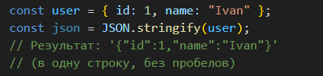
Три способа превращения в строку
Компактный (Минифицированный)
Используется для передачи данных по сети, чтобы сэкономить трафик.

Slide 26
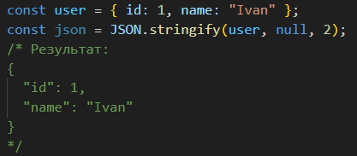
Красивый (Pretty Print)
Используется для записи в файлы конфигурации или логи, чтобы их мог прочитать человек.

Slide 27
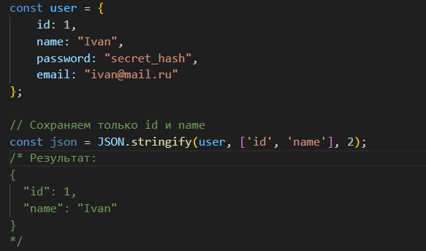
Трансформирующий (С фильтрацией)
Используется, когда вам нужно сохранить в JSON не весь объект, а только определенные поля (например, чтобы не отправить случайно пароль или секретный ключ на фронтенд).

Slide 28
Особенности и потери при сериализации
Важно помнить, что JSON.stringify - это «фильтр», который пропускает не всё:
Функции и методы: Если у объекта есть метод sayHi(), он будет удален.
Undefined: Поля со значением undefined будут удалены.
Даты: Объекты Date превратятся в строки (ISO-формат).
Циклические ссылки: Если объект ссылается сам на себя, метод выдаст ошибку и программа «упадет».

Slide 29
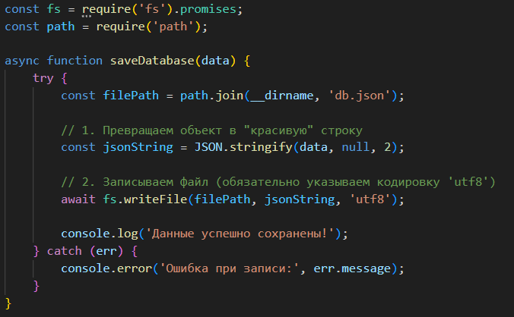
Практический пример: Сохранение данных

Slide 30
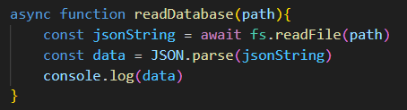
Чтение данных:

Slide 31
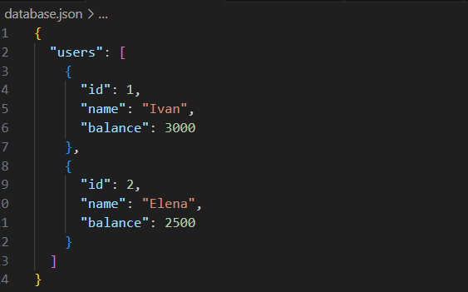
Еще пример, Полный цикл CRUD для JSON-файла:
У нас есть файл database.json со списком пользователей:

Slide 32
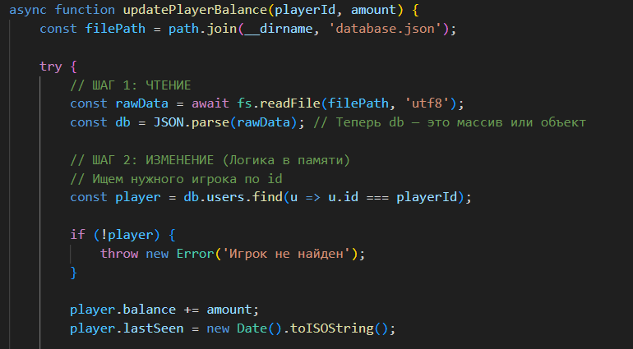
Нам нужно обновить баланс конкретному пользователю

Slide 33
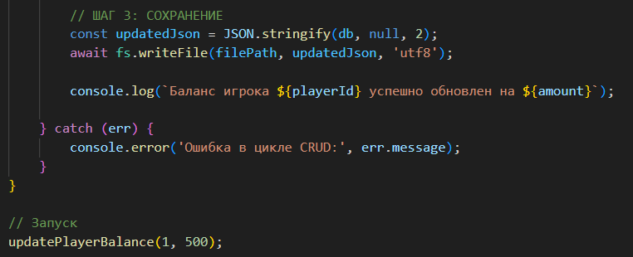

Slide 34
Типы

Slide 35
Выводы:
JSON - это текст, а не объект. Для Node.js данные в файле - это просто набор символов. Чтобы начать с ними работать (складывать числа, пушить в массивы), их нужно десериализовать через JSON.parse().
Асинхронность - наш стандарт. Использование fs.promises позволяет серверу не «зависать» во время чтения тяжелых файлов. Это критически важно для производительности.
Безопасность через try...catch. Метод JSON.parse() - один из самых хрупких в JavaScript. Любая ошибка в синтаксисе файла (забытая кавычка или запятая) «уронит» всё приложение, если не обернуть вызов в блок обработки ошибок.
Полный цикл обновления. Чтобы изменить данные, мы всегда делаем круг: Файл → Строка → Объект → Изменение → Строка → Файл. Напрямую «отредактировать» строчку в середине JSON-файла через Node.js невозможно.

Slide 36
Контрольные вопросы
Какой метод превращает строку в объект, а какой - объект в строку?
Что вы увидите в консоли, если напишете console.log(getData()), где getData - это async функция?
Зачем при чтении файла через fs.readFile указывать кодировку 'utf8'?
Что произойдет со скриптом, если JSON.parse попытается обработать битый (неправильный) JSON без try...catch?
Можно ли изменить одно поле в JSON-файле на диске, не переписывая весь файл целиком?

